Slide 1
Островский театр
Работу выполнила
ученица 9 «А»
Рыдаева Ксения

Slide 2
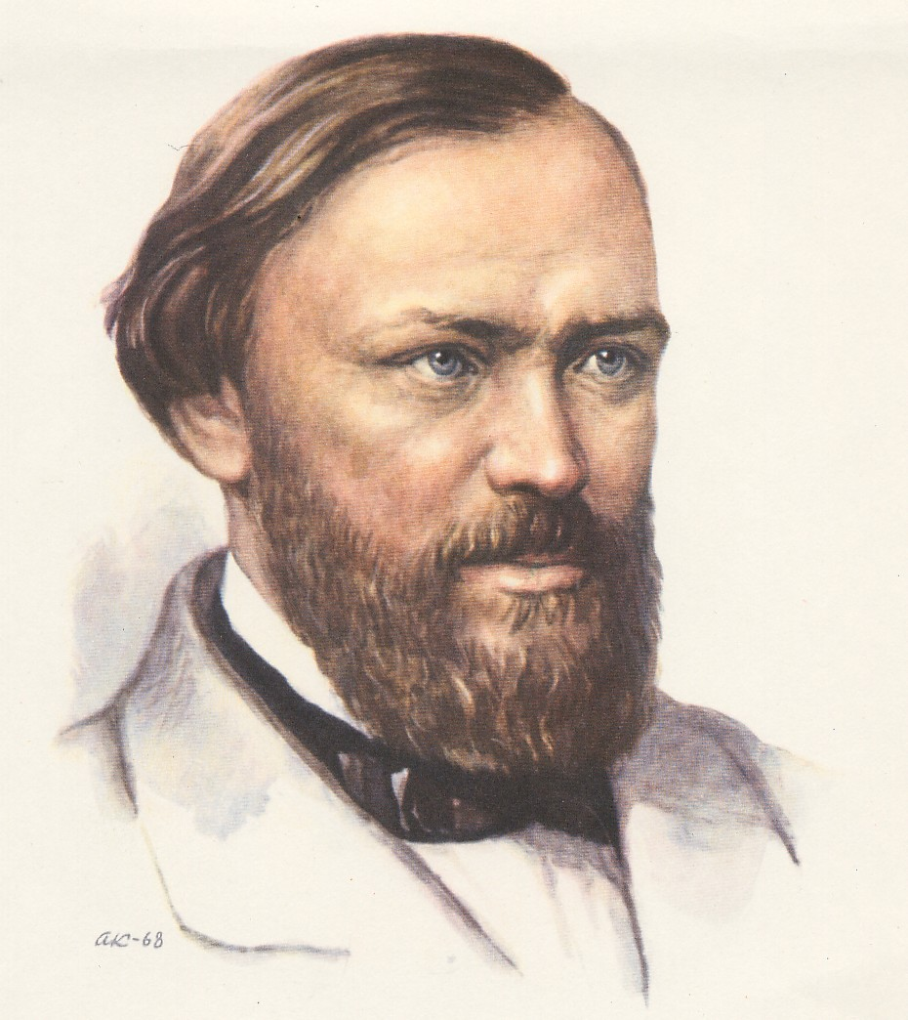
В жизни Александр Николаевича Островского ничто не предвещало, что жизнь свою он посвятит театру. Юношей он поступил в Московский университет на юридический факультет, после окончания стал чиновником суда. И в это время Островский увлекся театром, и не просто увлекся, а «заболел» им.
Он не пропускал ни одного спектакля в Малом театре. В то время театральная афиша пестрила именами таких выдающихся актеров, как П.С.Мочалов, М.С.Щепкин, П.М.Садовский, В.И. Живокини. С каждым просмотренным спектаклем, в нем сначала теплилась, а потом крепла мысль, о том, чтобы бросить службу и посвятить свою жизнь театру. В конце концов, он сел и написал свою первую пьесу.

Slide 3
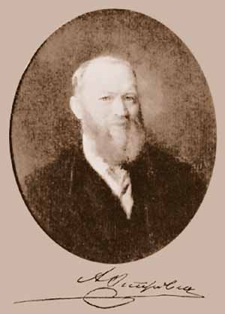
Первые пьесы А.Н. Островского запрещали, ведь молодой драматург правдиво, талантливо, без всяких аллегорий писал для зрителя с галерки, а не для зрителя из партера и лож.
Когда театральная Москва увидела его первые труды, такие как «Картина семейного счастья», «Свои люди – сочтемся», «Невеста», сразу стало понятно, что русский театр обогатился еще одним великим талантом.
Островский написал 47 оригинальных пьес и еще 7 пьес в соавторстве с другими авторами. Он создал целый народный театр. Ведь в своих произведениях он вывел на сцену героев – простых людей, и поднял народную демократическую тематику. В его пьесах очень органично слились комизм и драматизм, и вечные темы человечества –любовь и измена, благородство и подлость, жизнь и смерть – и повороты обыденной жизни. Очень хорошо в его пьесах описаны два рода отношений: отношения семейные и имущественные. Пьесы Островского называют «пьесами жизни».
Александр Николаевич Островский был очень талантливым человеком, кроме таланта драматурга, у него были задатки режиссера. Он работал с актерами, объяснял им, что на сцене необходимо играть естественно и выразительно.

Slide 4
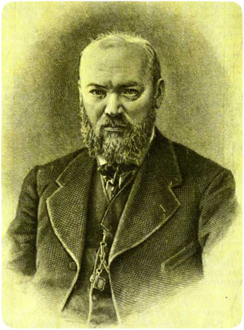
Помимо всего прочего он был известен в России как отличный организатор и крупный общественный деятель. В то время новости Москвы довольно часто повествовали о культурных событиях. В 1865 году А.Н.Островский вместе с Н.Г. Рубинштейном, В.Ф. Одоевским, П.М. Садовским организовал «Артистический кружок». Именно в этом кружке было придумано создать Московское филармоническое общество и Общество драматических писателей, возникла и частично осуществилась идея частных театров.
Островский много сделал для театра: увеличил оплату за драматические произведения; учредил ежегодную Грибоедовскую премию за лучшую пьесу; создал профессиональную библиотеку; выступал в роли переводчика, он перевел пьесы Шекспира, Гольдони, Джакометти, и индийскую драму «Дэвадаси» («Баядерка»).
А.Н.Островский мечтал о преобразовании и реорганизации русского театра, перетряхнуть, оживить и омолодить его. Для этого незадолго до смерти он пошел на службу в императорские театры. С 1 января 1886 года он приступил к исполнению обязанностей начальника репертуара московских театров. Смерть помешала ему сделать еще многое, но самое главное он все-таки сделал, Островский оставил потомкам после себя свое детище – народный театр.

Slide 5
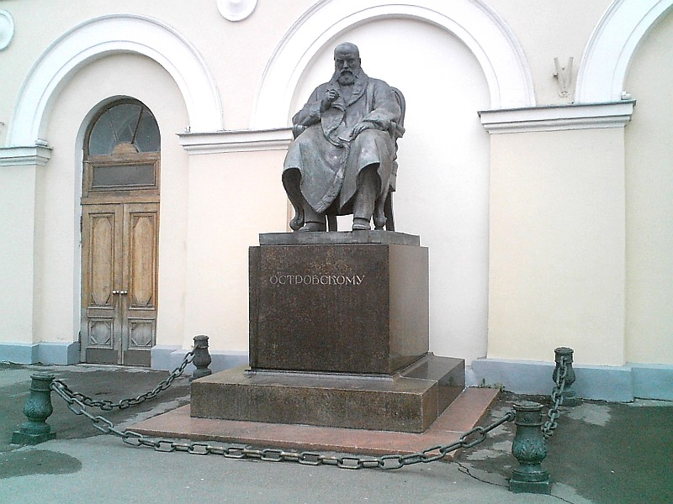
Памятник Островскому у Малого театра в Москве

Slide 6
Самые знаменитые пьесы Островского «Гроза», «Бесприданница», «Доходное место», «Правда – хорошо, а счастье лучше», « Волки и овцы», «Горячее сердце», «Таланты и поклонники», «Лес», «На бойком месте», «Бешенные деньги», «Последняя жертва». Его пьесы и сегодня читают, ставят в театрах, считая их жемчужинами русского драматического искусства.

Slide 7
О нём говорили…
Островский умер трудясь, как часовой на посту. Творческое горение мыслей и чувств великого труженика прервала лишь беспощадная смерть. Поэт С. Фруг сказал об этом проникновенными словами:
Закрылись и твои пытующие очи,
Порвалась вещих дум сверкающая нить...
Со взором, как звезда, горевшею во мраке ночи,
С рукой простертою, чтобы творить,
С поднятой высоко и гордо головою,
С приветом светлому грядущему труду,—
Ты пал, как падает боец, грядущий к бою,
Как падает орел, сраженный на лету.

Slide 8
Поэт С. Рыскин:
Кому не дорог он?.. Кому и где не знаем?..
Кто с именем его в России не знаком?..
Не всей ли Русью мы венчали и венчаем
Его творения бессмертия венком?..
Покроет гроб его лавровыми венками,
Слезой их оросив, вся Русская страна!..
Века пройдут, сменяяся веками,
Но памяти о нем не сгладят времена!

Slide 9
Спасибо за внимание!

